Slide 1

Lektion 6 Sabbat, 8. August 2026
GEISTLICHE GABEN

Slide 2

„Strebt nach der Liebe! Bemüht euch um die Gaben des Geistes, am meisten aber darum, dass ihr prophetisch redet!“ 1. Korinther 14:1 LÜ

Slide 3











Es ist klar, dass die Gemeinde in Korinth in verschiedenen Fragen gespalten war. Sie waren sich über die Prediger uneinig; über das Essen; ob man heiraten oder ledig bleiben soll; und darüber, welche der geistlichen Gaben die ehrbarste ist.
Nachdem er die anfänglichen Probleme gelöst hat, zeigt Paulus, wie geistliche Gaben von einem Problem zu einem Mittel der Einheit werden (1 Kor. 12-14).
Welche Gabe ist die beste?
Geistliche Gaben:
  Viele Gaben, ein GEBER
  Viele Glieder, ein Leib
Das einigende Element:
  Die Vorzüglichkeit der Liebe
Besondere Gaben:
  Die Gabe der Zungenrede
  Die Gabe der Prophetie

Slide 4


GEISTLICHE
GABEN

Slide 5


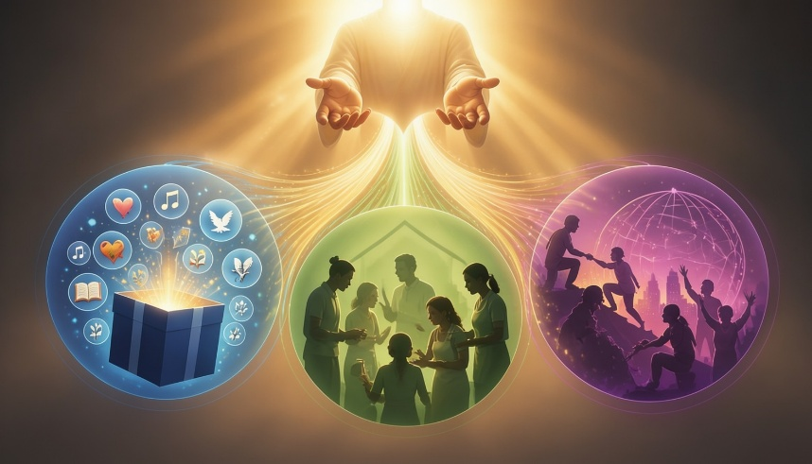


VIELE GABEN – EIN GEBER
„Es sind verschiedene Gaben; aber es ist ein Geist“ (1. Kor 12,4)
Wer gibt geistliche Gaben? (1. Kor. 12,4-6)
1. Kor. 12:4 | Es gibt Unterschiede zwischen | Gnadengaben | aber derselbe | HEILIGE GEIST
1. Kor.12:5 |  | Dienste o. Ämter |  | HERR JESUS
1. Kor.12:6 |  | (Wunder) Wirkungen |  | GOTT VATER
Geistliche Gaben
Der GEBER
Um die Beziehung zw. geistlichen Gaben u. ihrem GEBER zu verstehen, verwendet Paulus drei Begriffe: Gnadengaben, Dienste/Ämter und (Wunder) Wirkungen.
Der Geber ist jedoch Einer: die GOTTHEIT! Sie besteht aus: dem [HEILIGEN] GEIST; dem HERRN [JESUS]; und GOTT [dem VATER]. D. h.: die GOTTHEIT, die im Einklang arbeitet (Joh 14,16).
Aber GOTT schenkt keine Gaben wie die griechisch-römischen "Götter" (1. Kor. 12,2): „Ihr wisst: Als ihr Heiden wart, zog es euch mit Macht zu den stummen Götzen.“ Es gibt keine Ekstase, noch eine hierarchische (herabstufende) Auswahl der Empfänger der Gaben (wie zum Beispiel Priester/Priesterinnen).

Slide 6


VIELE GABEN – EIN GEBER
„Es sind verschiedene Gaben; aber es ist ein GEIST“ (1. Kor 12,4)
Warum gibt GOTT verschiedenen Menschen unterschiedliche Gaben? (1 Kor. 12,7)
Welche Gaben greift Paulus als Beispiel aus all den anderen heraus? (1 Kor. 12,8-10; Römer 12,6-8; Eph. 4,11-12)
Wort der Weisheit
Wort der Erkenntnis
Glauben
Gabe der Heilung
Wunderwirken
Gabe der Prophetie
Geister unterscheiden
Zungenrede
Deutung der Zungenrede
Römer 12,6-8
Dienen
Lehren
Ermahnen
Spenden
Vorstehen
Taten der Barmherzig-keit
Epheser 4,11-12
Apostel
Evangelisten
Hirten & Lehrer
1. Kor 12,8-10
Geistliche Gaben werden „zum Wohle“ der Gemeinde genutzt. Nur zOTT weiß, welche Menschen eine bestimmte Gabe nutzen können, um diesen Zweck zu erreichen.

Slide 7





VIELE GLIEDER – EIN LEIB
„Denn wie der Leib einer ist, doch viele Glieder hat, alle Glieder des Leibes aber, obgleich es viele sind, einen einzigen Leib bilden: So ist es auch mit CHRISTUS“ (1. Kor 12,12)
GOTT ist eins, aber jedes Mitglied der GOTTHEIT hat Seine eigene Funktion. Ebenso ist die Gemeinde eine, aber jede Komponente hat ihre eigene Funktion als Teil des Leibes CHRISTI auf Erden (1. Kor. 12,12-13).
Paulus verwendet die Entsprechung des menschlichen Körpers als Gemeinde, um Einheit in Vielfalt hervorzuheben. Das Auge hat die "Gabe" des Sehvermögens, aber das Ohr nicht. Die beiden ergänzen sich jedoch durch die Zusammenarbeit. Ebenso verrichtet in der Gemeinde jeder seine Arbeit entsprechend den erhaltenen Gaben (1. Kor 12,28-30).
Das schließt ein, dass jeder gebraucht wird; dass niemand größer ist als ein anderer; dass sich jeder um das Wohl anderer kümmern sollte; und dass jeder für die Einheit der Gemeinde arbeiten soll (1 Kor. 12,15-27).

Slide 8


DAS EINIGENDE ELEMENT

Slide 9



LA EXCELENCIA DEL AMOR
“Procurad, pues, los dones mejores. Mas yo os muestro un camino aun más excelente” (1. Kor 12,31)
Was tut die LIEBE
Sie ist geduldig
Sie ist freundlich
Was tut LIEBE nicht
Sie ist nicht neidisch
Sie prahlt nicht herum
Sie ist nicht stolz
Sie ist nicht unhöflich
Sie ist nicht egoistisch
Wie wird nicht gleich zornig
Sie hegt keinen Groll
Sie freut sich nicht am Bösen
Sie freut sich über die Wahrheit
Er entschuldigt alles
Sie traut alles zu
Sie erwartet alles
Sie erträgt alles
Liebe ist keine Gabe, sondern „der beste Weg“ (1. Kor 12,31). Sie ist eine Frucht des HEILIGEN GEISTES im Leben des Gläubigen (Galater 5,22). GEISTLICHE GABEN können nur durch LIEBE richtig genutzt werden.
Die Redegabe, ohne Liebe, ist „ein dröhnender Gong.“
Die Gabe der Prophezeiung, die Gabe des Wissens und die Gabe des Glaubens, ohne Liebe, sind nichts. Die Gabe der Großzügigkeit und die Gabe des Martyriums sind ohne Liebe wertlos (1 Kor. 13,1-3).
1. Korinther 13,4-7 bietet einen soliden Leitfaden für das richtige Verhalten bei der Ausübung geistlicher Gaben:

Slide 10


BESONDERE
GABEN

Slide 11



DIE GABE DER ZUNGENREDE
„Deshalb möge der Zungenredner auch um die Gabe der Auslegung beten“ (1. Kor 14,13 MENG)
Paulus betont die Gabe der Zungenrede und ihrer richtigen Verwendung, weil sie vermutlich von Mitgliedern der korinthischen Gemeinde missbraucht wurde. Dies führte zu Unordnung und Verwirrung im öffentlichen Gottesdienst (1. Kor. 14,23).
Die Gabe der Zungenrede ist die Fähigkeit, menschliche oder engelhafte Sprachen zu sprechen, die der Person unbekannt sind (1 Kor. 13,1). Wenn diese Sprache dem Zuhörer unbekannt ist, muss sie ausgelegt werden. (Apg 2,8; 1 Kor. 14,2, 13-14, 27-28).
Der Wunsch des Paulus, dass alle in Zungen sprechen können sollten, wurde von denen missverstanden, die glaubten, dass wir alle diese Gabe haben sollten (1 Kor. 14,5).
In Wirklichkeit betrifft diese Sehnsucht alle Gaben (1 Kor. 14,1). Paulus hatte bereits klargestellt, dass „nun jedem Einzelnen die Offenbarung des EILIGEN GEISTES zum Gemeinwohl gegeben wird“ (1 Kor. 12,7). Daher erhält nicht jeder dieselben Gaben.

Slide 12




DIE GABE DER PROPHETIE
„Wer aber prophetisch redet, der redet zu Menschen zur Erbauung und zur Ermahnung und zur Tröstung“ (1. Kor 14,3)
Wir dürfen die Gabe der Prophezeiung
nicht nur auf die Vorhersage zukünftiger Ereignisse beschränken.
Der Hauptzweck ist Erbauung, Ermahnung und Trost (1. Kor. 14,3).
Die angekündigten zukünftigen Ereignisse – sofern sie nicht bedingt sind – müssen eintreten (5. Mos. 18,22; Jer. 28,8-9; Jona 4,2)
Seine Botschaft muss mit der von früheren Propheten übereinstimmen
(5. Mos. 13,1-4a; Jes. 8,20)
Er muss Zeugnis ablegen von der Menschwerdung JESU
(1. Johannes 4,1–3)
Sein Leben muss im Einklang mit der biblischen Botschaft sein, die er predigt (Mt. 7,15-20)
Paulus hebt diese Gabe über andere hervor (1 Kor. 14,1, 4, 22-25). Er fordert aber auch, dass sie richtig verwendet wird, um keine Verwirrung zu stiften: „Aber alles soll anständig und geordnet geschehen“ (1. Kor. 14,40; siehe auch 1. Kor. 14,29-33).
Als charakteristisches Merkmal der Gemeinde der Übrigen fand dies seinen besonderen Ausdruck im Leben und Wirken von Ellen G. White (Offb 12,17; 19,10). Pero Doch woran können wir einen echten Propheten erkennen?

Slide 13

„In all den Fügungen des HERRN gibt es nichts Schöneres als Seinen Plan, Männern und Frauen eine Vielfalt an Gaben zu schenken. Die Gemeinde ist Sein Garten, geschmückt mit einer Vielzahl von Bäumen, Pflanzen und Blumen. Er erwartet nicht, dass der Ysop die Ausmaße der Zeder annimmt, noch dass der Olivenbaum die Höhe der stattlichen Palme erreicht. Viele haben nur eine begrenzte religiöse und intellektuelle Ausbildung erhalten, doch GOTT hat auch für diese Menschen eine Aufgabe, wenn sie in Demut arbeiten und auf Ihn vertrauen ...
Verschiedene Gaben werden verschiedenen Menschen verliehen, damit sie
erkennen wie sehr sie einander brauchen. GOTT schenkt diese Gaben und sie werden in Seinem Dienst eingesetzt – nicht, um den Besitzer zu verherrlichen, nicht, um den Menschen zu erheben, sondern um den ERLÖSER der Welt zu erheben. Sie sollen zum Wohl der gesamten Menschheit genutzt werden, indem sie die Wahrheit verkünden und nicht eine Lüge bezeugen“
E. G. White, Ye Shall Receive Power (Ihr werdet Kraft empfangen), 1. Juli

